Slide 1
桌面智能灵动岛
Desktop Smart Island — AI Desktop Companion
基于 ESP32-C3 的桌面智能助手 | AI 语音对话 | 番茄钟任务管理 | 微信小程序联动
队长：程铮
队员：高瑞阳，雷孟春，姜嘉智
2025-2026 「人人卓越」工程 · 第三阶段B选题
答辩日期：2026/06/07

Slide 2
项目简介
一个会说话、能帮你管任务、有表情的桌面电子宠物
桌面智能灵动岛是一款集 AI 语音对话、番茄钟任务管理、天气时钟显示、手机小程序联动于一体的桌面智能助手。它以 ESP32-C3 为主控，搭载 OLED 表情显示、I2S 语音交互，通过 MQTT 与微信小程序实时双向同步，成为用户桌面上一个有"人格"的数字化伴侣。
🎤 AI 语音对话 —— 长按按键说话，松开AI秒回，支持云端+本地双模
🍅 智能番茄钟 —— OLED 大屏倒计时，手机远程控制，专注统计
📋 任务管理 —— 手机创建任务 → 设备同步提醒 → 一键完成
🤖 电子宠物 —— 8套表情随机切换，事件触发特殊表情动画
🌤 天气时钟 —— NTP校时 + 和风天气实时显示
2/23

Slide 3
答辩目录
1
系统架构
2
技术难点
3
后期展望
3/23

Slide 4
功能全景
⏰ 时钟天气
🍅 番茄钟任务
🎤 AI 语音对话
📱 手机联动
NTP 自动校时
大字时间 + 日期星期
和风天气实时显示
6 套天气图标
25+5 专注模式
手机远程启动
倒计时进度条
完成统计
长按录音 → ASR 识别
智谱 GLM / 本地 Ollama
TTS 语音播报回复
双模自动切换
微信小程序控制
任务双向同步
MQTT 实时通信
远程番茄钟 + AI 对话
5/23

Slide 5
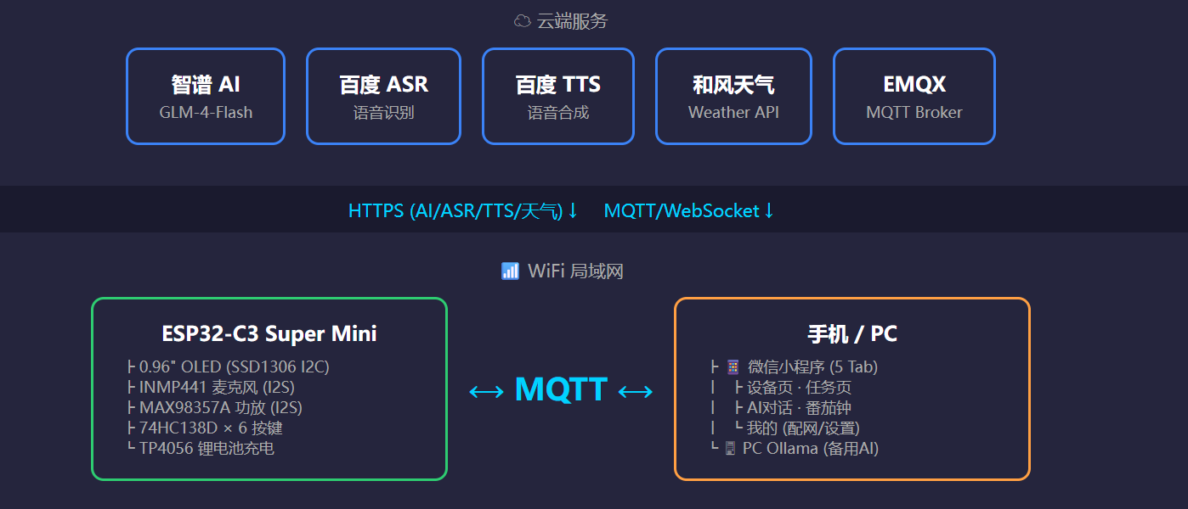
系统总架构
┌────────────────── 云端服务 ──────────────────┐
│ 智谱AI (GLM-4-Flash) │ 百度ASR/TTS │ 和风天气 │ EMQX MQTT │
└────────────────────┬───────────────────────────┘
│ HTTPS / MQTT
┌──────────────┴──────────────┐
│ WiFi 局域网 │
├─────────────────────────────┤
│ │
▼ ▼
┌──────────────┐ ┌────────────────┐
│ ESP32-C3 │ MQTT │ 微信小程序 │
│ Super Mini │◄════════►│ 5 Tab 页面 │
│ │ │ │
│ OLED 128×64 │ │ 设备状态总览 │
│ INMP441 麦克 │ │ 任务 CRUD │
│ MAX98357A │ │ AI 对话 │
│ 按键 × 6 │ │ 番茄钟远程 │
│ TP4056 充电 │ │ WiFi 配网 │
└──────────────┘ └────────────────┘
6/23

Slide 6
核心数据流
语音交互全链路
MQTT 任务同步
长按按键C → INMP441 录音(PCM 16kHz) → HTTP POST 百度 ASR → 返回文字
→ HTTP POST 智谱 AI → 返回回复 → OLED 显示 + 百度 TTS 合成语音
→ MAX98357A 功放 → 喇叭播放
全程延迟：云端 ~2s / 本地 Ollama ~4s
小程序创建任务 → MQTT publish (device/{id}/task/add)
→ ESP32 收到 → OLED 弹通知动画 → 存入本地列表
小程序标记完成 → MQTT publish (device/{id}/task/done)
→ ESP32 更新列表 → LED 闪烁确认
番茄钟支持双端互启互停
AI 双模切换策略
开机检测智谱 API 连通性 → 同时扫描局域网 Ollama (GET :11434/api/tags)
→ 默认云端优先，超时 3s 自动切本地
→ OLED 状态栏显示 ☁云端 / 🏠 本地 图标
7/23

Slide 7
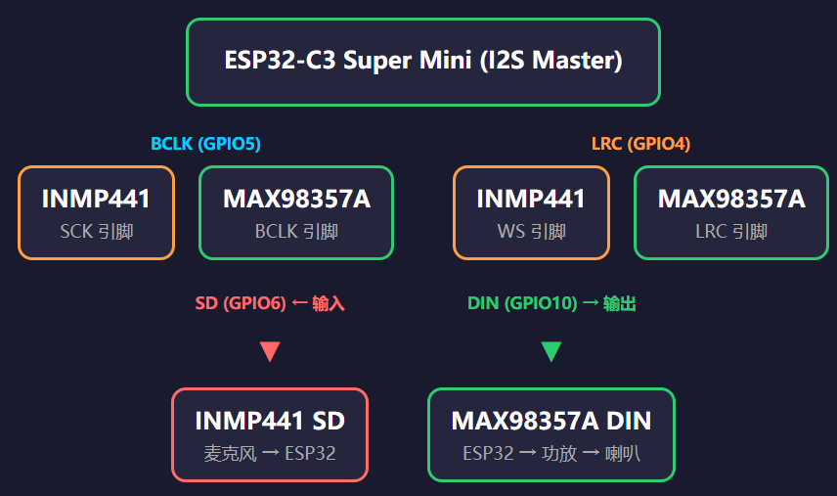
I2S 音频子系统设计
共享 I2S 总线架构：
ESP32-C3 (I2S Master)
│
┌──────────────┼──────────────┐
│ BCLK(GPIO5) │ LRC(GPIO4) │
▼ ▼ ▼
┌──────────┐ ┌──────────┐ ┌──────────┐
│ INMP441 │ │ MAX98357A│ │ │
│ 麦克风 │ │ 功放 │ │ │
│ │ │ │ │ │
│ SCK◄─────┤ │ BCLK◄────┤ │ │ ← 同一条 BCLK
│ WS ◄─────┤ │ LRC ◄────┤ │ │ ← 同一条 LRC
│ SD ──────┼──►│ │ │ │ (ESP32 RX)
│ │ │ DIN ◄────┼───┤ GPIO10 │ (ESP32 TX)
└──────────┘ └──────────┘ └──────────┘
▲ │
│ ▼
声音采集 喇叭播放
⚠️ 关键选型决策：
ESP32-C3 没有内置 DAC → 不能直接用 PAM8403 (模拟输入)
→ 选 MAX98357A I2S 数字功放，纯数字输入，无需 DAC，效率 92%
INMP441 供电只支持 3.3V（禁止接 5V！）
MAX98357A VIN 接电池 3.7V 直供（功放峰值电流 0.5A，不走 LDO）
10/23

Slide 8
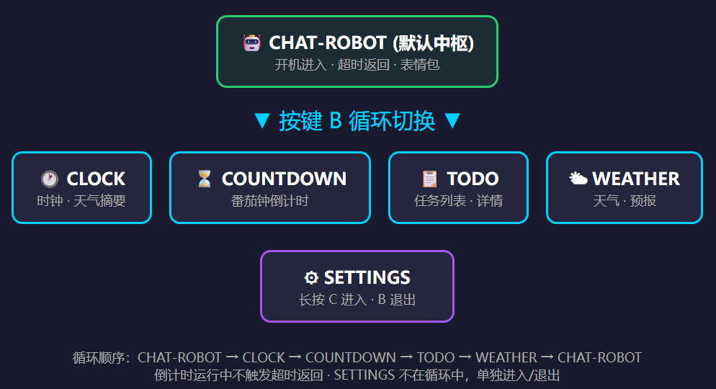
嵌入式固件架构
状态机总图：
┌─────────────┐
┌────────►│ CHAT-ROBOT │◄──────────┐
│ 超时返回 │ (默认中枢) │ │
│ └──────┬──────┘ │
│ │ 按键B循环 │
│ ┌───────────┼───────────┐ │
│ ▼ ▼ ▼ │
│ ┌──────┐ ┌─────────┐ ┌────────┐ │
│ │CLOCK │ │COUNTDOWN│ │ TODO │ │
│ │ 时钟 │ │ 倒计时 │ │ 待办 │ │
│ └──┬───┘ └────┬────┘ └───┬────┘ │
│ │ │ │ │
│ ▼ ▼ ▼ │
│ ┌────────┐ ─────────┘
│ │WEATHER │ 按键B循环
│ │ 天气 │
│ └────────┘
│
│ ┌──────────┐
└───────│ SETTINGS │ (长按C进入, 按B退出)
└──────────┘

Slide 9
OLED 显示 & 机器宠表情系统
6 大核心模式
表情系统
🕐 CLOCK — 全屏时间 + 日期 + 天气摘要
⏳ COUNTDOWN — 番茄钟专注/休息倒计时
🤖 CHAT-ROBOT— 空闲表情包 + 语音 + AI回复
📋 TODO — 手机同步任务列表浏览
🌤 WEATHER — 当前天气 + 预报详情
⚙ SETTINGS — WiFi/亮度/音量/AI模式/设备信息
状态栏始终显示：模式图标 | 时间 | WiFi | 电量
8 基础表情（6~10s 随机切换）：
(◍•ᴗ•◍) 开心 (◍•ᴗ•◍)✧ 眨眼
(๑•́ ₃ •̀๑) 撒娇 (๑•̀ㅂ•́)و✧ 期待
(｡•ˇ‸ˇ•｡) 思考 (￣ｑ￣)ｚｚｚ 困倦
∑(O_O;) 惊讶 (´▽`ʃ♡ƪ) 爱心
8 事件表情（事件触发 3s）：
新任务 → (☞ﾟヮﾟ)☞ 任务完成 → ヽ(✿ﾟ▽ﾟ)ノ
番茄钟到 → (๑˃̵ᴗ˂̵)و 低电量 → (´；ω；`)
AI回复 → (◕‿◕✿) 充电 → (￣▽￣)~*⚡
动画：眨眼(3s周期)、呼吸浮动(±1px)、弹入(scale)
13/23

Slide 10
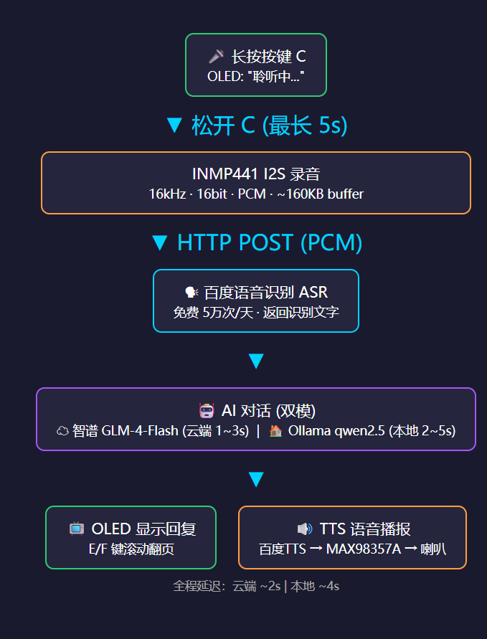
语音交互全链路
全部 API 均免费额度，无需付费。全程延迟约 2~3 秒（云端模式）。
14/23

Slide 11
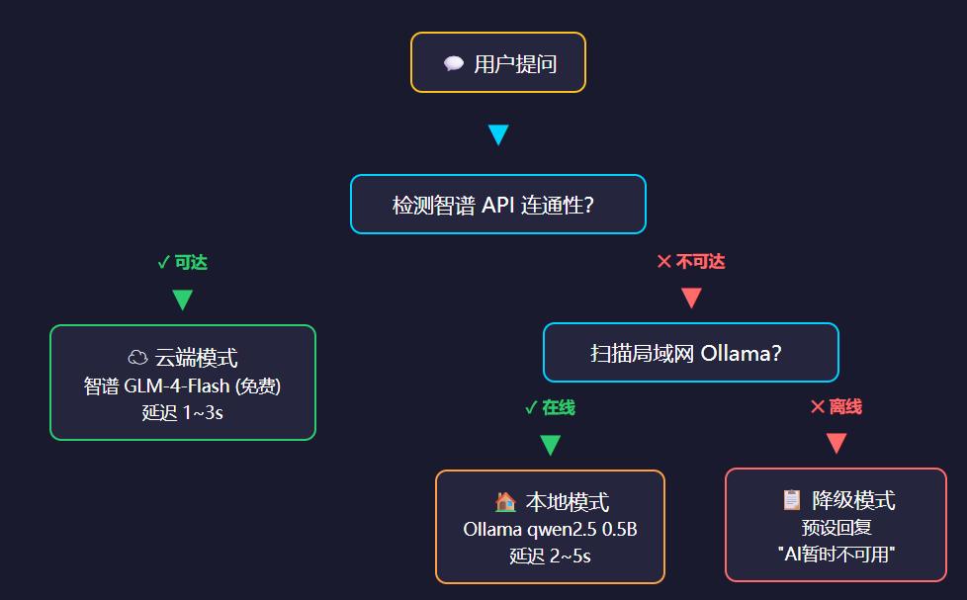
AI 双模切换策略
┌─────────────┐
│ 用户提问 │
└──────┬──────┘
│
┌────▼────┐
│ 云端可用？│
└──┬───┬──┘
是 │ │ 否
┌───────┘ └───────┐
▼ ▼
┌────────────┐ ┌────────────┐
│ ☁ 云端模式 │ │ 局域网有 │
│ 智谱 GLM-4 │ │ Ollama？ │
│ Flash (免费)│ └──┬─────┬───┘
│ 延迟 1~3s │ 是 │ │ 否
└────────────┘ ┌──────┘ └──────┐
▼ ▼
┌────────────┐ ┌────────────┐
│ 🏠 本地模式 │ │ 📋 降级模式 │
│ Ollama qwen │ │ 预设回复 │
│ 0.5B (PC端) │ │ "AI暂时 │
│ 延迟 2~5s │ │ 不可用" │
└────────────┘ └────────────┘
状态栏实时显示当前 AI 模式图标 ☁ / 🏠
15/23

Slide 12
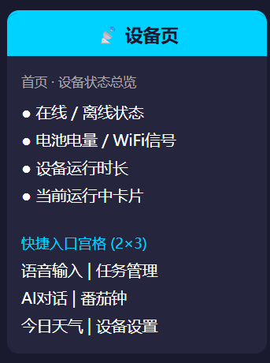
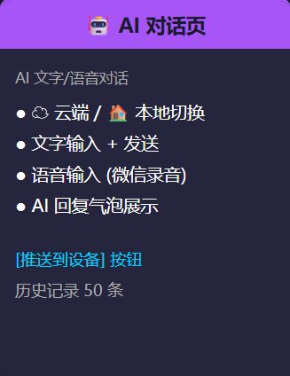
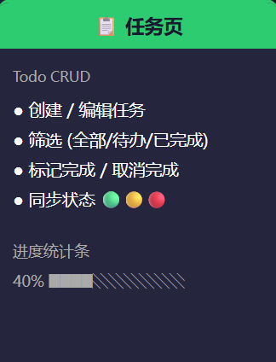
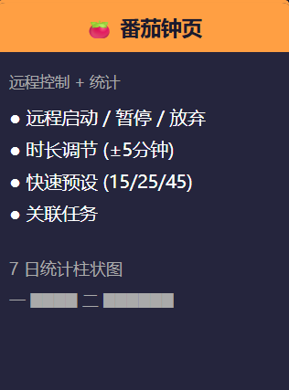
微信小程序设计
16/23

Slide 13
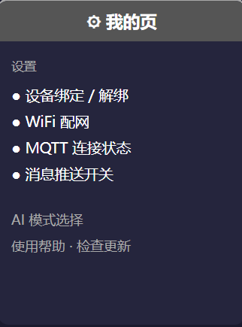
微信小程序设计
16/23

Slide 14
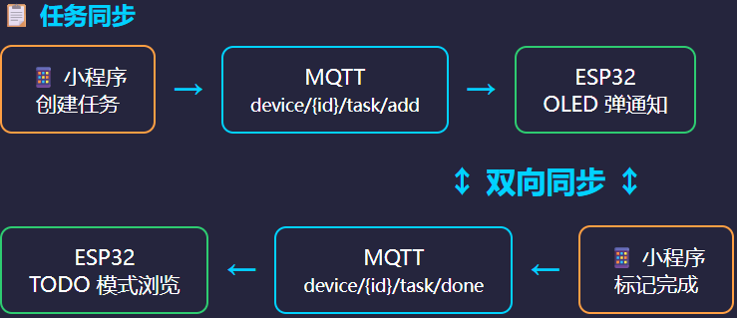
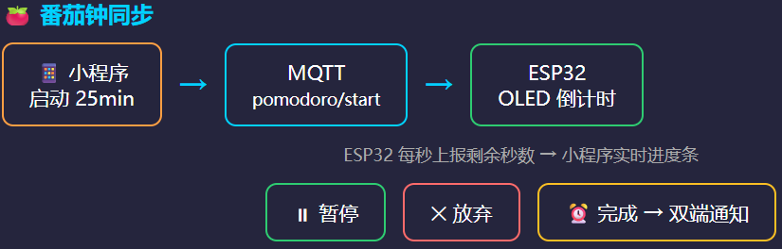
双端联动 — 任务同步 & 番茄钟
任务同步流程
番茄钟双端同步
17/23

Slide 15
关键技术难点与解决方案

Slide 16
项目总结
✅ 已完成
🔮 未来展望
• ESP32-C3 固件：6 模式状态机 + 表情系统
• OLED 128×64 全界面实现
• I2S 语音全链路 (录音→ASR→AI→TTS→播放)
• AI 双模切换 (智谱GLM + Ollama本地)
• 微信小程序 5 Tab 页面
• MQTT 任务同步 & 番茄钟远程
• 74HC138D 按键矩阵 (4脚→6键)
• MAX98357A I2S 数字功放
• 电路原理图 (嘉立创) + BOM (< ￥80)
• 3D 打印外壳 + 成品组装
• ESP32-S3 升级 (更多 GPIO + 更强 AI)
• 增加环境传感器 (温湿度/光线)
• 语音唤醒词 (免按键)
• 多设备联动 (房间级智能)
• 小程序上架微信审核
📊 技术栈总结
硬件: ESP32-C3 · OLED SSD1306 · INMP441 · MAX98357A · 74HC138D · TP4056
固件: Arduino/C++ · PlatformIO · I2S · I2C · WiFi · MQTT · JSON · NTP
AI: 智谱 GLM-4-Flash · 百度 ASR + TTS · Ollama qwen2.5 · 和风天气
软件: 微信小程序 (WXML+WXSS+JS) · MQTT.js · Flutter (App端) · Cloudflare Worker · Python Flask
设计: Adobe Premiere Pro (动画) · 嘉立创EDA (原理图) · U8g2 (OLED UI)
21/23

Slide 17
感谢聆听
桌面智能灵动岛 — Desktop Smart Island
欢迎提问 🙋
GitHub / 小程序体验码

